Slide 1
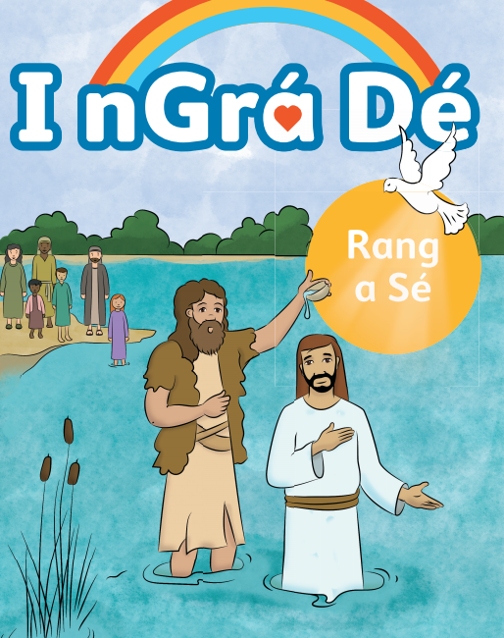


Sacraimint an Chóineartaithe

Slide 2
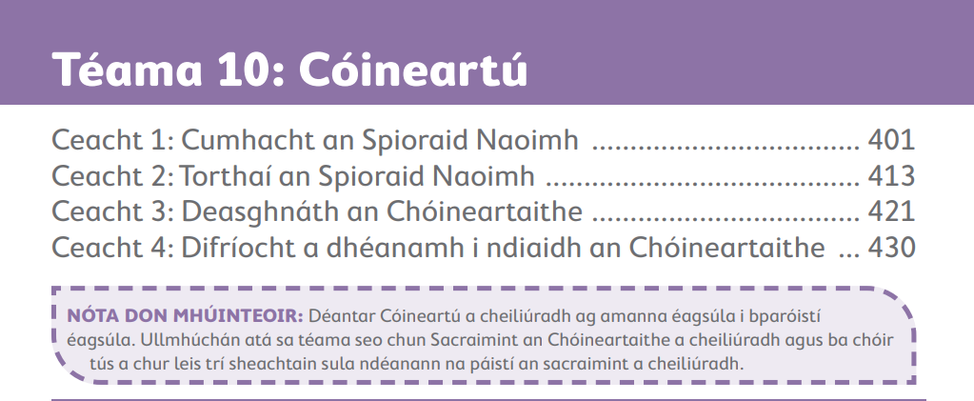

Slide 3
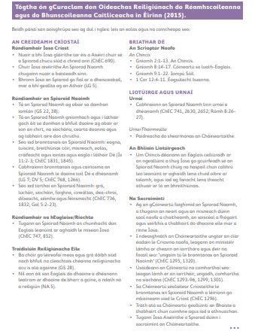

Slide 4
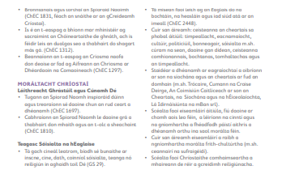

Slide 5
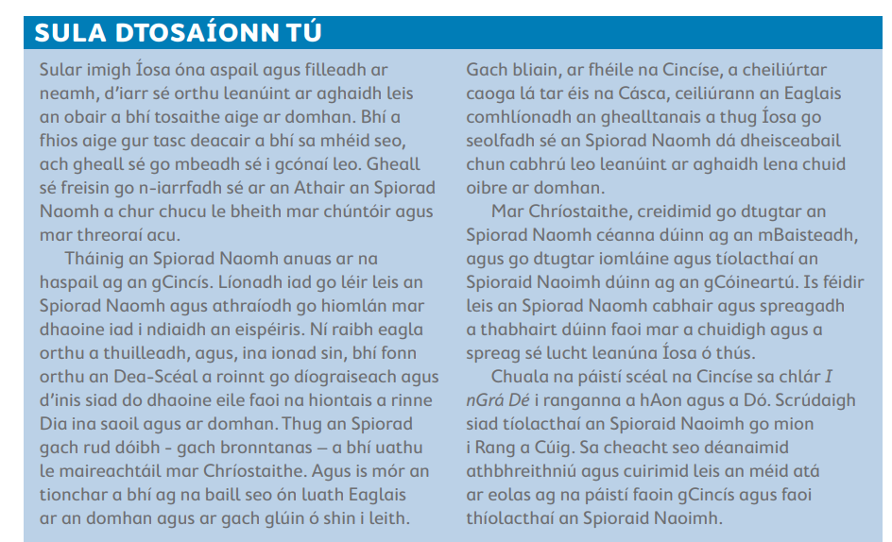
Ceacht 1: Cumhacht an Spioraid Naoimh

Slide 6
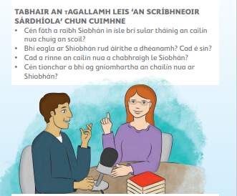

Ceacht 1: Cumhacht an Spioraid Naoimh

Slide 7
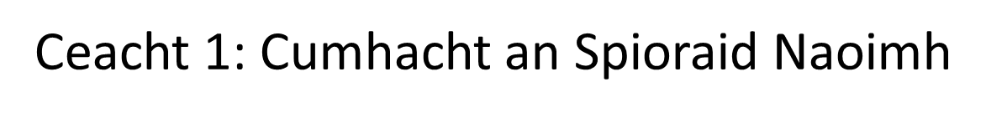
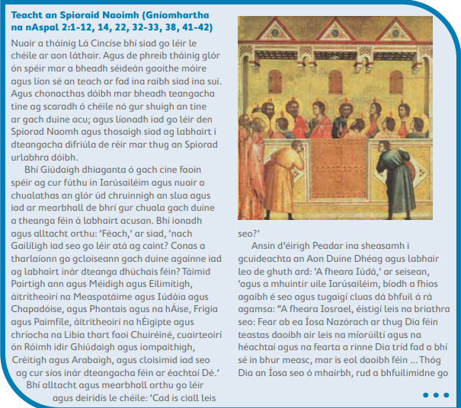
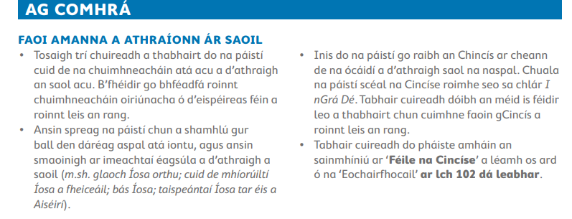

Slide 8
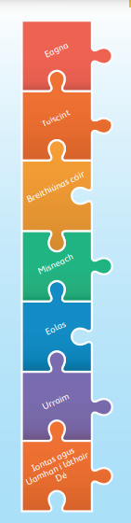
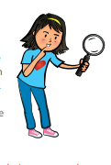

TUGAIMIS FREAGRA
DON RÁITEAS Ó ‘FIÓNA FIOSRACH’
‘Níl mé cinnte ar tharla aon rud neamhghnách sa seomra sin ar an gcéad Chincís. B’fhéidir nach raibh ann ach dallamullóg!’
TÍOLACTHAÍ AN SPIORAID NAOIMH

Slide 9
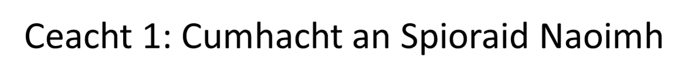
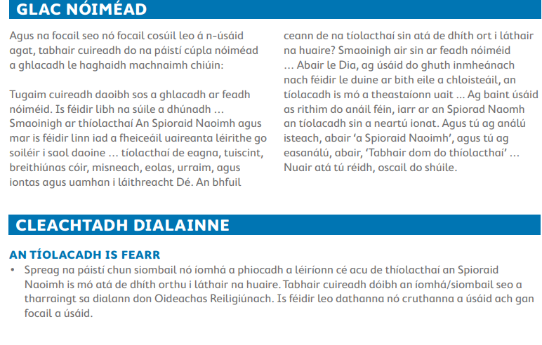

Slide 10

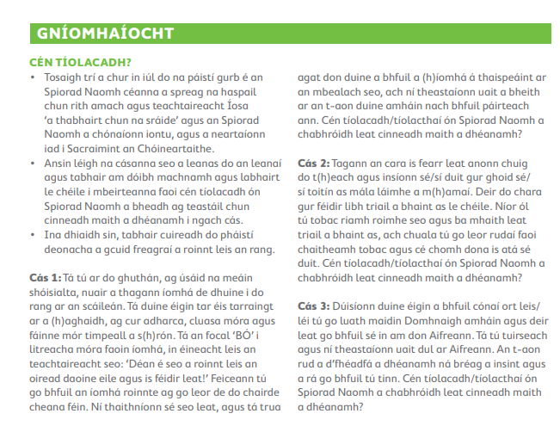
DÁN
An Chincís: Bhí mé ann
Bhí mé ann nuair a chuir Peadar glas ar an doras. Bhreathnaigh mé ar mo chairde – ciúin agus gruama, Gach péire súl go brónach ag caoineadh, Gach croí briste agus Íosa sa tuama. Ansin dúirt Aindriú, ‘Cuimhnigh ar an loch, Cuimhnigh mar a shiúil mo dheartháir gan mhoill’; ‘Tá an ceart agat’, arsa Peadar, ‘nach orm a bhí deifir, Agus leath slí trasna, bhí mé ag dul go tóin poill!’ Ansin scaip an comhrá timpeall an tseomra Le scéalta á n-insint ó laethanta fadó Lobhair á leigheas, fear buile go ciúin, Fear dall anois ar a sháimhín só. Na páistí geanúla, saighdiúir lán dóchais, Bacach go háthasach ag siúl i gceart. Agus anois le croíthe líonta le haoibhneas Amach leo ag scaipeadh Dea-Scéala le neart. Bhí mé ann agus croíthe dúnta go brónach, Ach osclaíodh iad - mar a bhí geallta. Shuigh mé i mo thost sa seomra uachtair. Bhí mé ann an lá sin, agus Íosa i mo theannta.

Slide 11

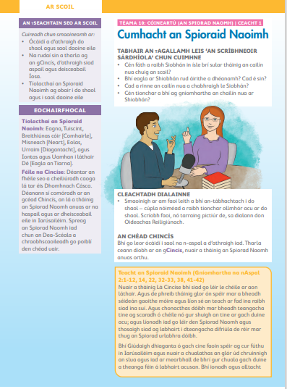
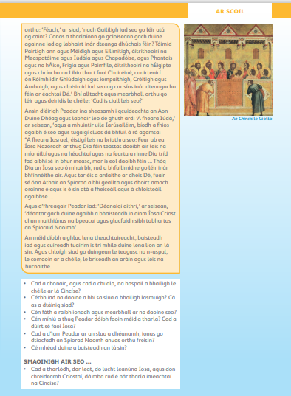

Slide 12
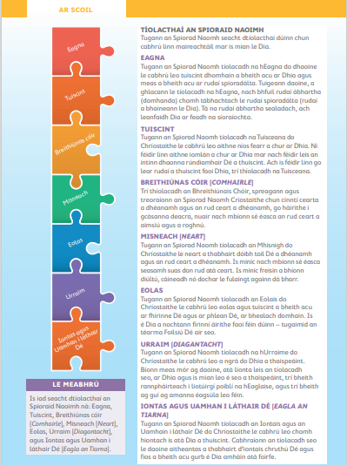
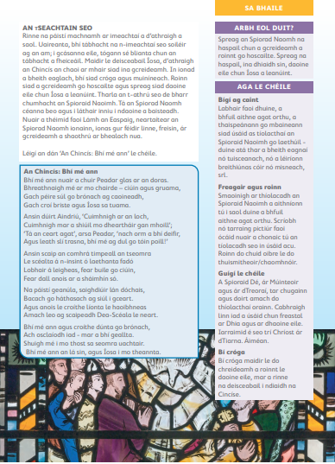

Slide 13
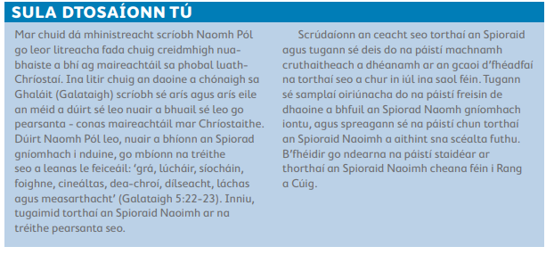
Ceacht 2: Torthaí an Spioraid Naoimh

Slide 14
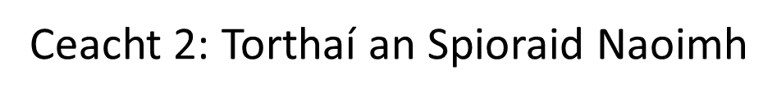

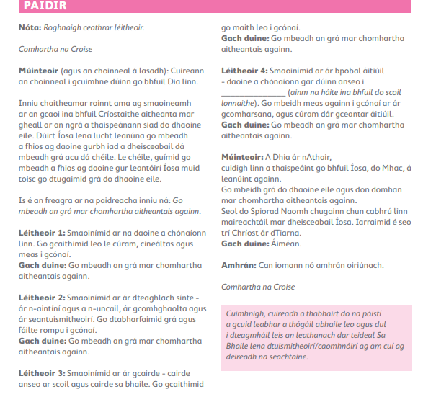

Slide 15
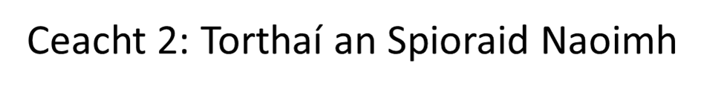
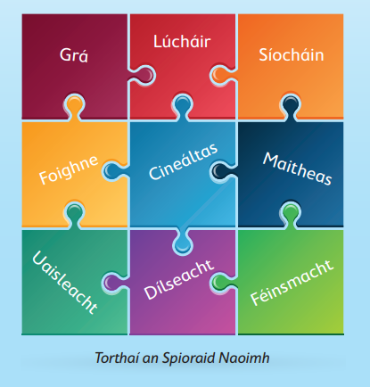
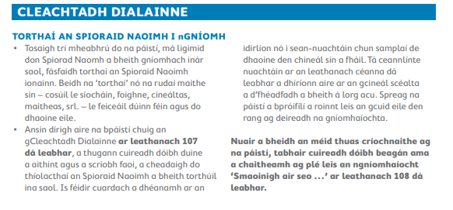

Slide 16
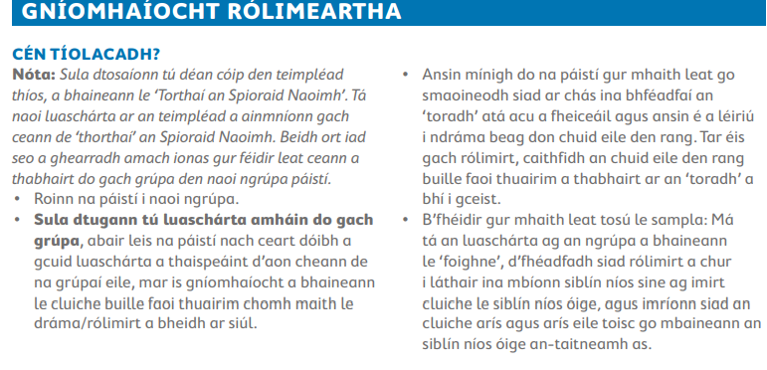
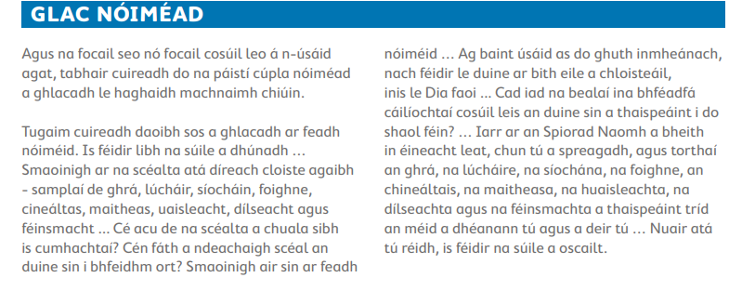

Slide 17
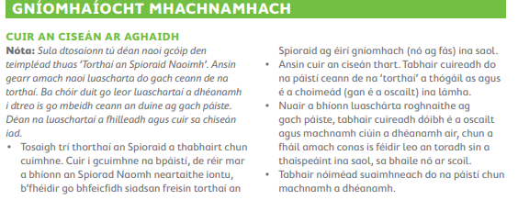
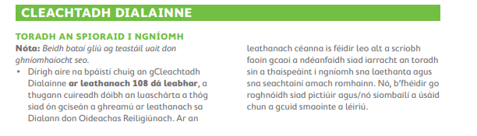

Slide 18

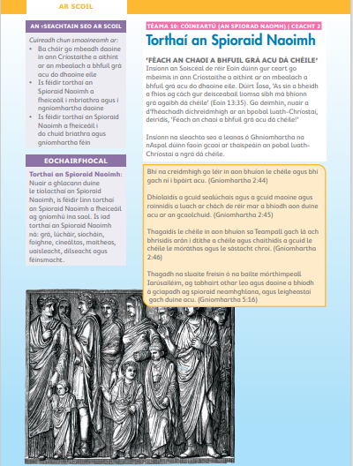
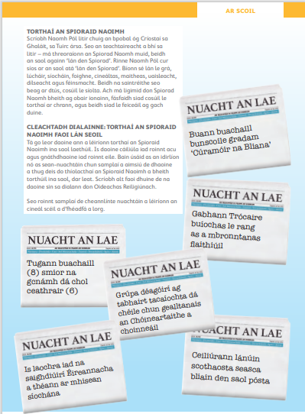

Slide 19
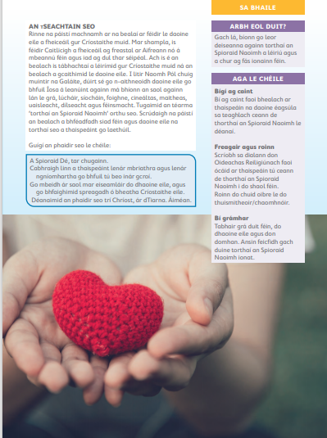
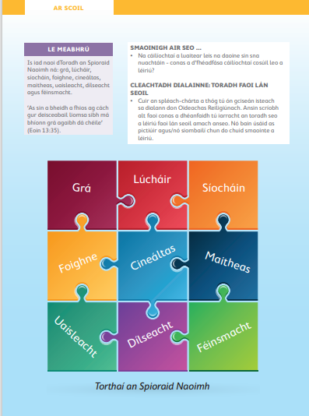

Slide 20
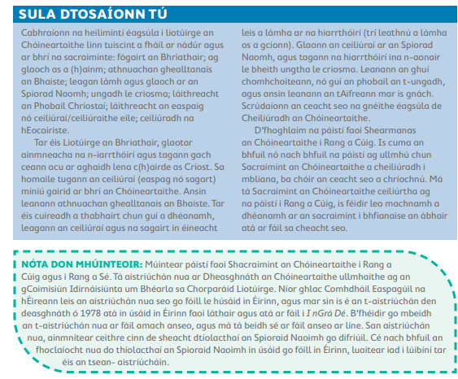
Ceacht 3: Deasghnáth an Chóineartaithe

Slide 21
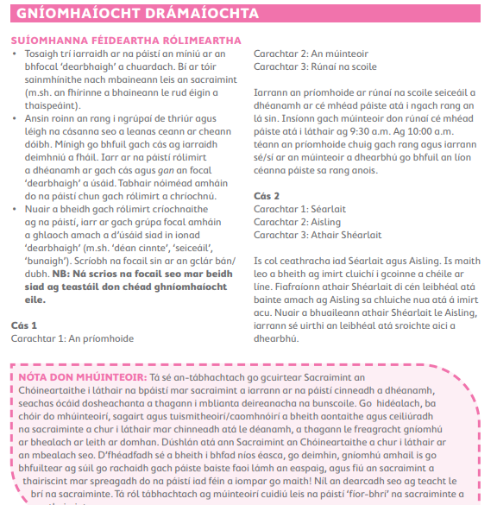
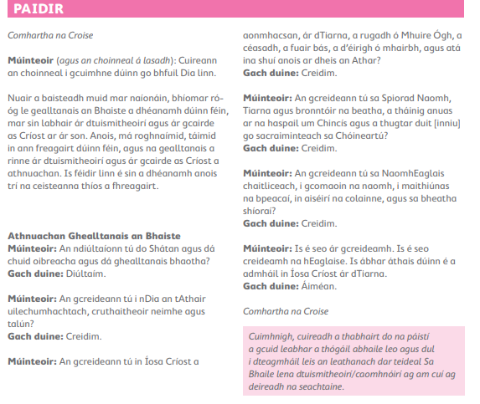
Ceacht 3: Deasghnáth an Chóineartaithe

Slide 22
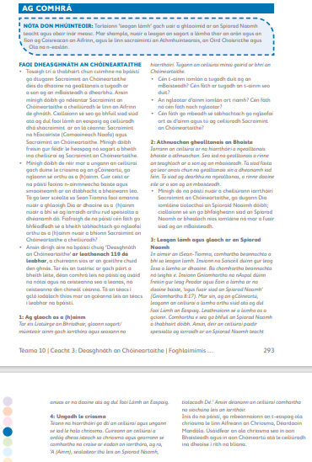
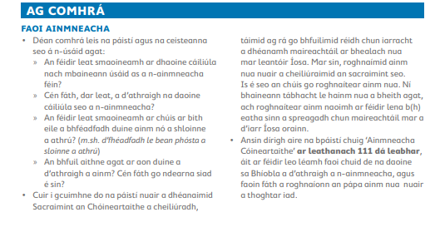
Ceacht 3: Deasghnáth an Chóineartaithe

Slide 23
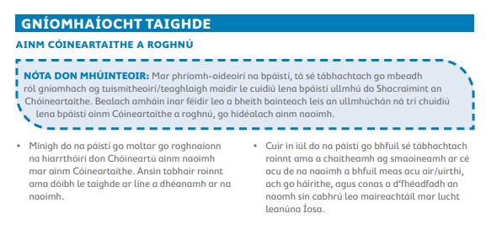
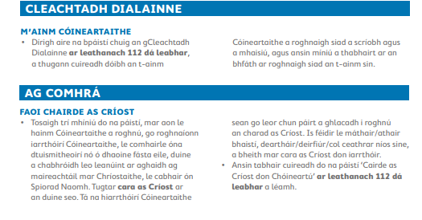
Ceacht 3: Deasghnáth an Chóineartaithe

Slide 24

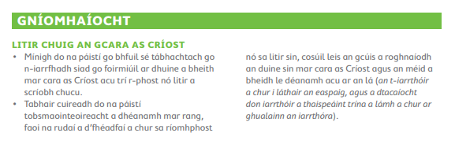
Ceacht 3: Deasghnáth an Chóineartaithe
Paidir
Múinteoir: Guímis
anois an Phaidir chuig an
Spiorad Naomh.
Gach duine:
Tar, a Spioraid Naoimh, líon croíthe
na bhfíréan. Agus las ionainn tine do ghrá.
Cuir amach uait do Spiorad agus cruthófar muid,
Agus déanfaidh tú aghaidh na talún a athnuachan.
Áiméan.

Slide 25
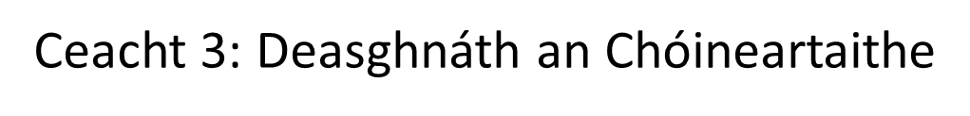
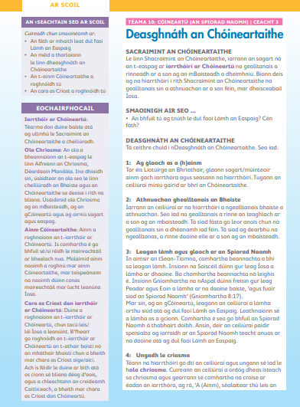
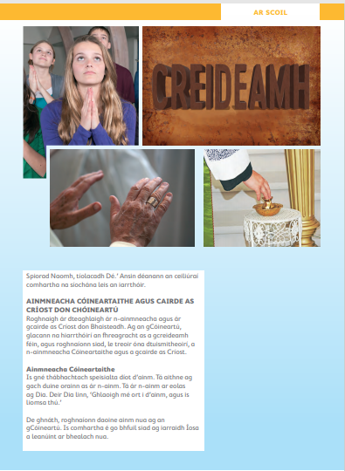

Slide 26
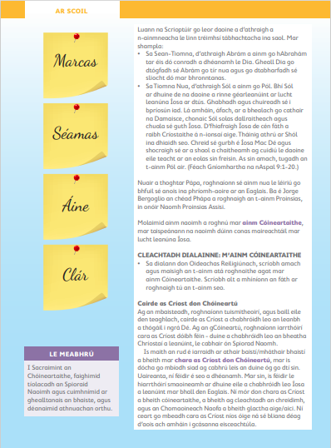
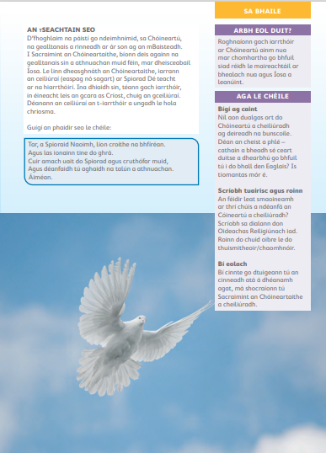

Slide 27
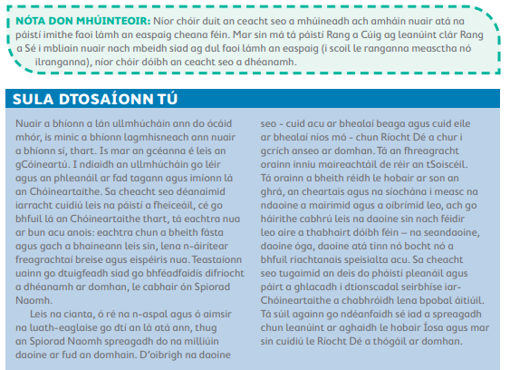
Ceacht 4: Difríocht a dhéanamh i ndiaidh an Chóineartaithe

Slide 28
Dán
Spreagtha
An obair go léir déanta, an lá mór imithe, Ach, buíochas leis an Spiorad, tá saol nua tosaithe. Cóineartaithe ag an easpag le hola an chriosma, Séalaithe leis an Spiorad, deisceabail nua ceaptha. Tá an Spiorad ann chun tú a spreagadh gach lá Obair Íosa a dhéanamh ’s paidreacha a rá. Torthaí agus tíolacthaí le húsáid ’s le roinnt Sa bhaile, ar scoil, ag spraoi, sa chaint. Má tá tú imníoch nó le dúshláin le sárú, Cuimhnigh - le grásta, líonfaidh Spiorad Dé tú. Breathnaigh laistigh agus féach ar an bhflúirse, Na tíolacthaí, na torthaí – iad go léir ann duitse. Tá Spiorad Dé ann gach lá dár saol, Ag cabhrú linn ’s le daoine i mbaol. Impigh air le dóchas, go laethúil, go séimh, ‘Tar i gcabhair orm anois, a Spioraid Naoimh.’
Paidir
Gach duine: A Spioraid Dé, comhneartaithe ionainn, gabhaimid buíochas leat as na bronntanais go léir a thug tú dúinn. Go leanaimid orainn ag maireachtáil mar leantóirí Íosa agus go ligfimid do do bhronntanais torthaí a chur ag fás inár saol. Áiméan.

Slide 29
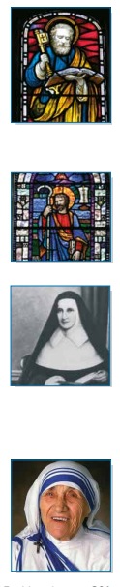
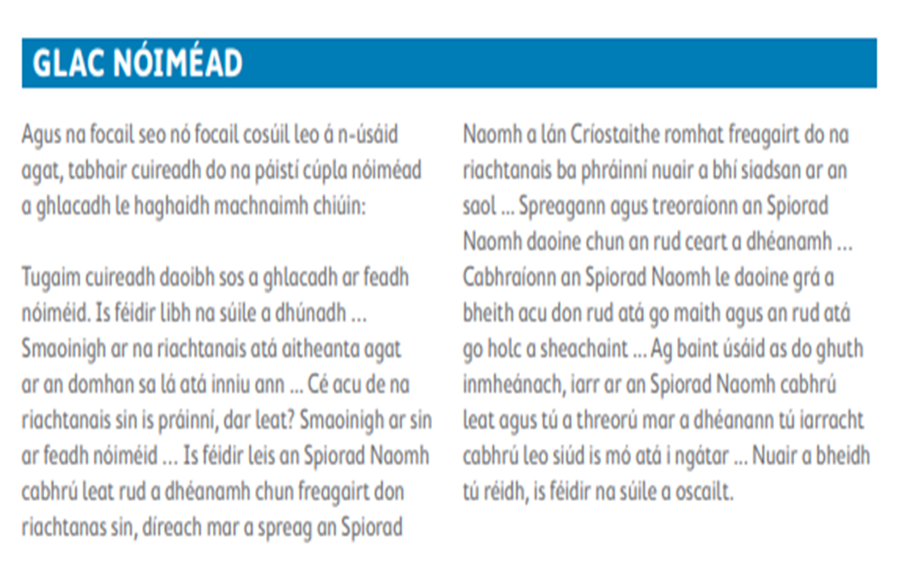

THAISPEÁNTAS SLEAMHNÁN

Slide 30
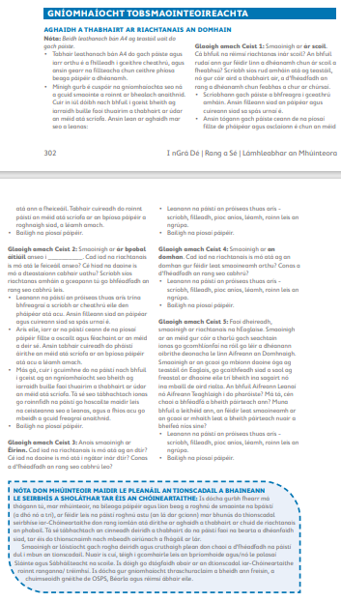

Slide 31
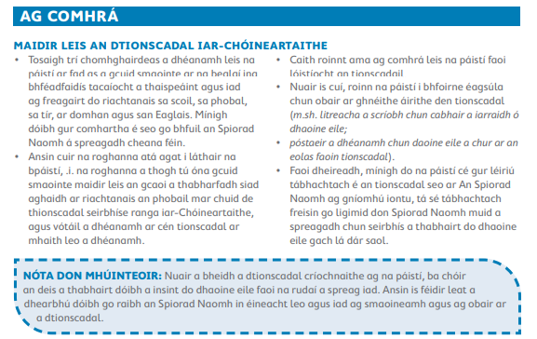

Slide 32

CUIRIMIS FAOI CHAIBIDIL
CEIST MHÓR
Mura mbeadh an Spiorad Naomh ann, an ndéanfadh sé difríocht ar bith?
Paidir
Múinteoir (mar a mhúchann páiste an choinneal): De réir mar a fhéachaimid ar sholas na coinnle ag dul in éag, go mbeimid ullamh chun solas Chríost a thabhairt do dhaoine eile. Guímis le chéile.
Gach duine:
Agus an choinneal seo á mhúchadh, a Thiarna, guímid go gcabhróidh do ghrá linn gach oíche agus lá. Treoraigh sinn le do Spiorad, an colm neamhaí, an solas agus do ghrá a leanúint. Áiméan.

Slide 33



Slide 34



